Slide 1
Willkommen Business Intelligence - VHS
TABLEAU + Power BI

Slide 2
AGENDA
My intro
Who has downloaded TABLEAU and PowerBI
Your intro ( + Erwartungen ….)
Datenbank ?
BI
Power BI
TABLEAU

Slide 3
Download Power Bi + Tableau Public
https://github.com/rao003/StartProgramming/tree/master/BusinessIntelligence
+ online material

Slide 4
Business Intelligence
Ziel ist die Gewinnung von Erkenntnissen aus den im Unternehmen vorhandenen Daten zur Unterstützung von Managemententscheidungen.^{[3]} Die Auswertung von Daten – über das eigene Unternehmen, die Mitbewerber oder die Marktentwicklung – geschieht mit Hilfe analytischer Konzepte sowie mehr oder weniger spezialisierter Software und IT-Systeme. Mit den gewonnenen Erkenntnissen kann das Unternehmen seine Geschäftsabläufe sowie seine Kunden- und Lieferantenbeziehungen erfolgreicher machen; Aspekte hierbei können Kostensenkung, Risikoreduzierung und Wertschöpfung sein.
(wikipedia de)

Slide 5
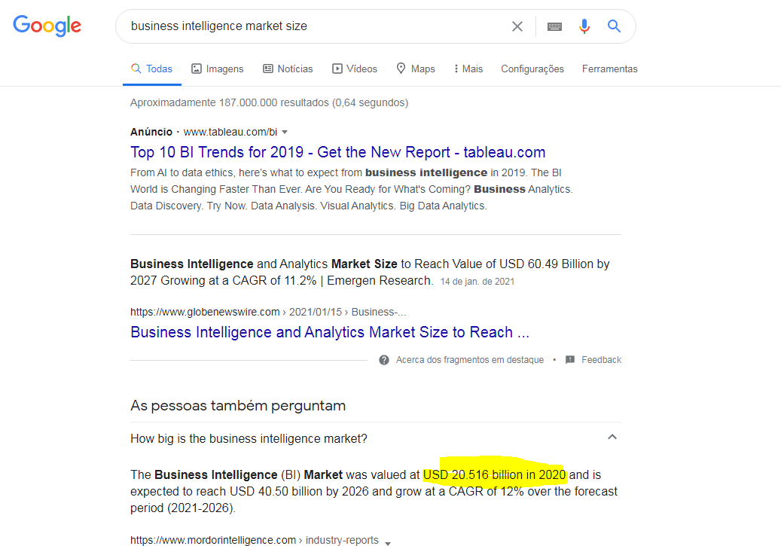

Slide 6
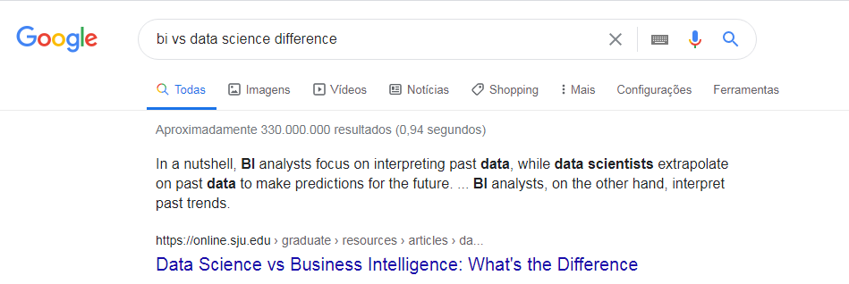

Slide 7
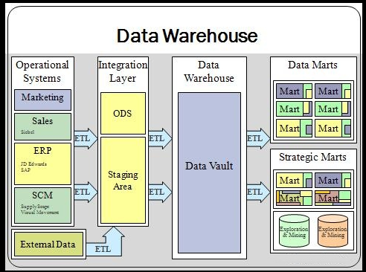

Slide 8
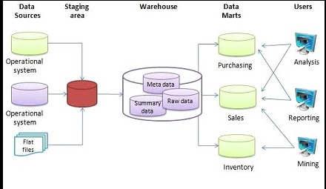

Slide 9
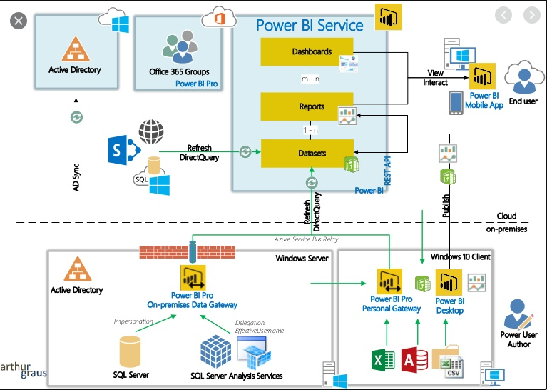
Architecture

Slide 10
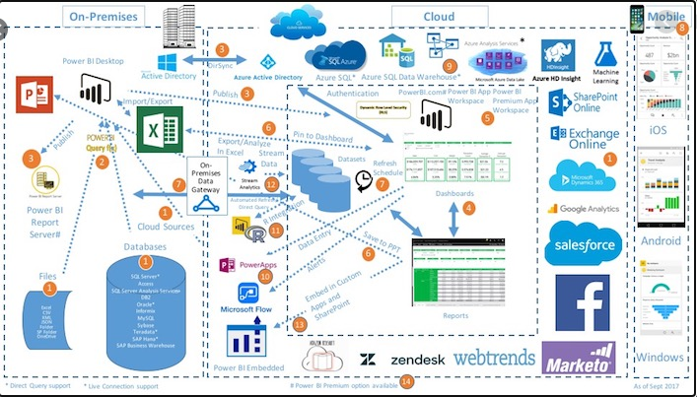
Architecture

Slide 11
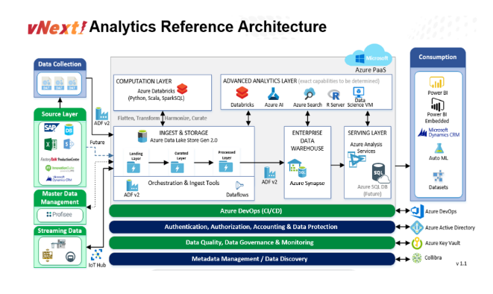

Slide 12

Tools

Slide 13
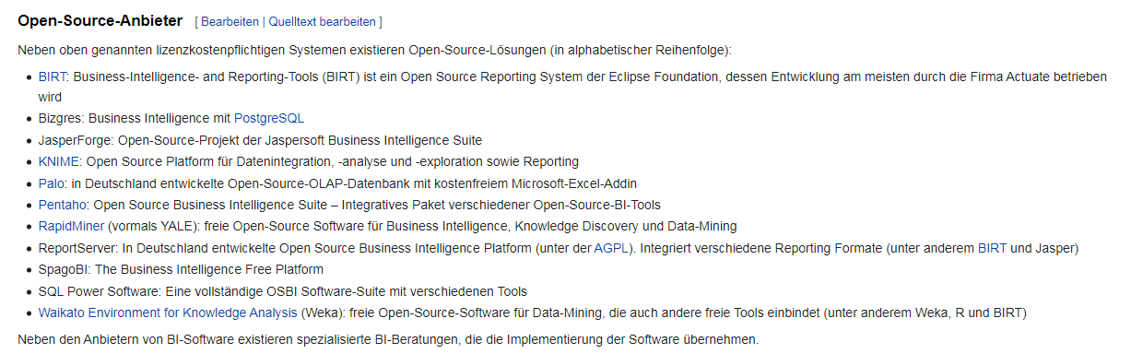
Tools

Slide 14
Power BI
Power BI Desktop
Power BI licensed user
Power BI premium content
TABLEAU
TABLEAU Creator (edit + publish data)
TABLEAU Explorer (edit available data)
TABLEAU Viewer

Slide 15
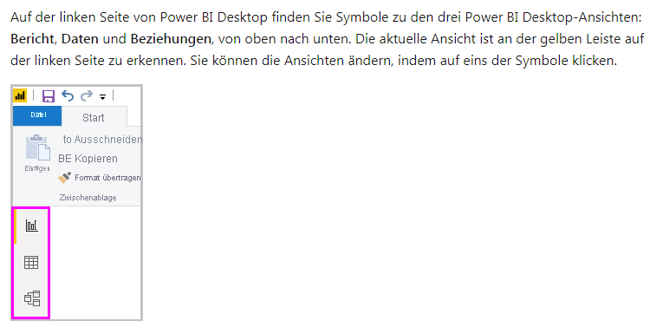
Power BI
https://docs.microsoft.com/de-de/power-bi/fundamentals/desktop-getting-started

Slide 16
Data sources
https://www.bankrate.com/retirement/best-and-worst-states-for-retirement/
https://en.wikipedia.org/wiki/List_of_U.S._state_abbreviations

Slide 17
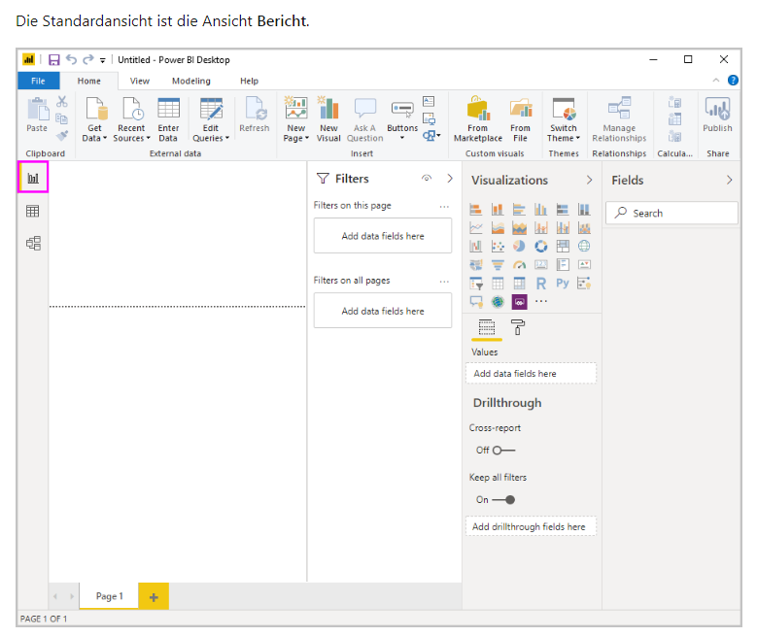

Slide 18
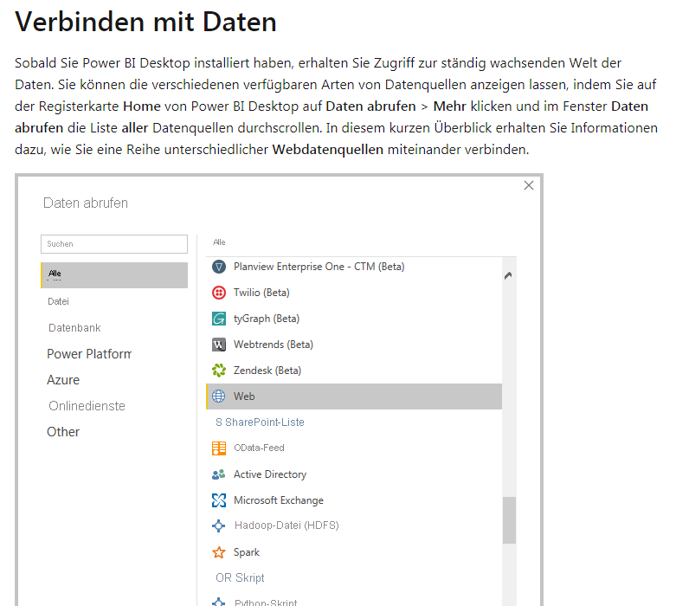

Slide 19
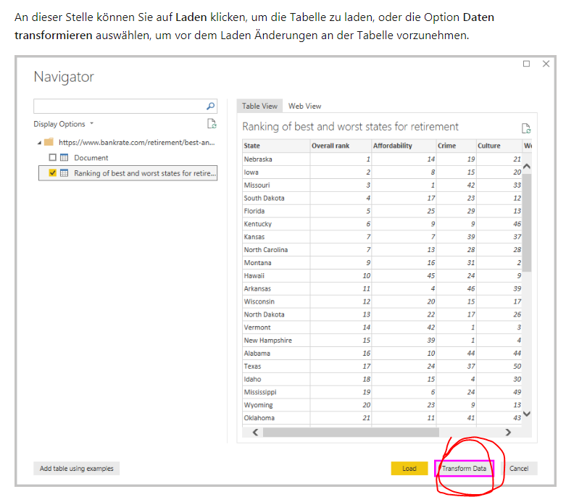

Slide 20
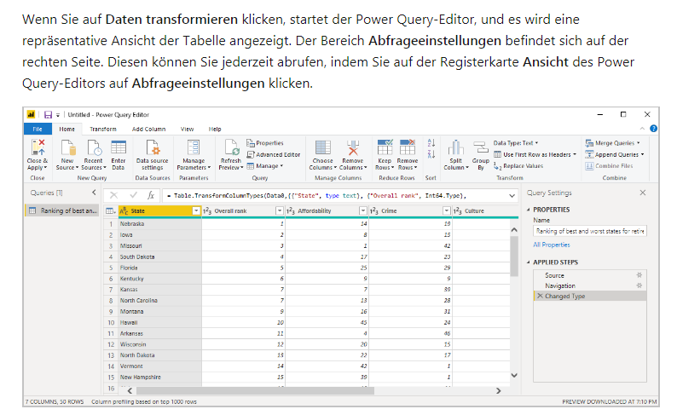

Slide 21
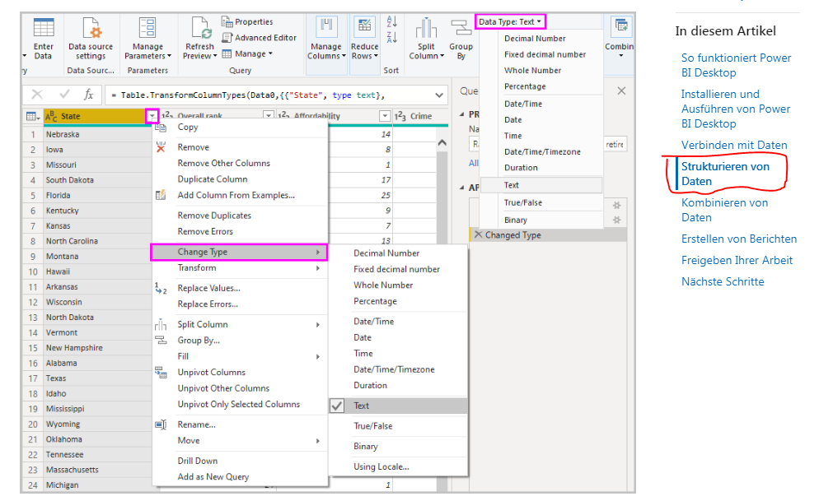

Slide 22
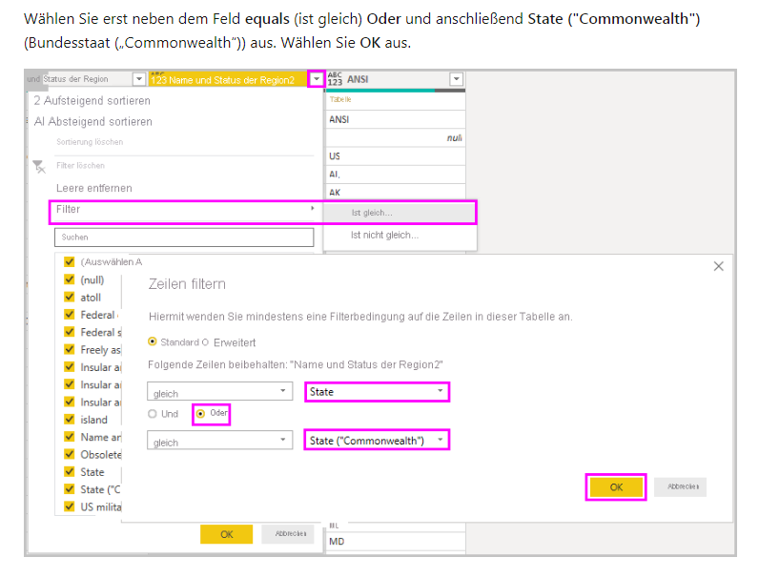

Slide 23
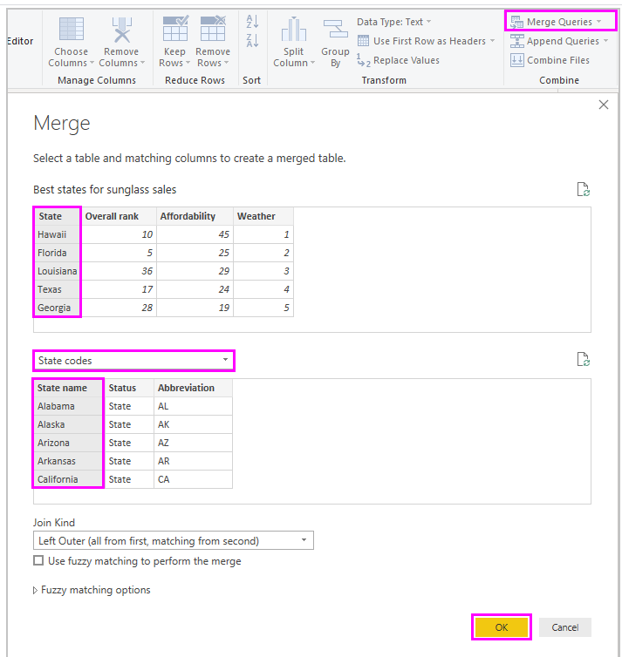

Slide 24
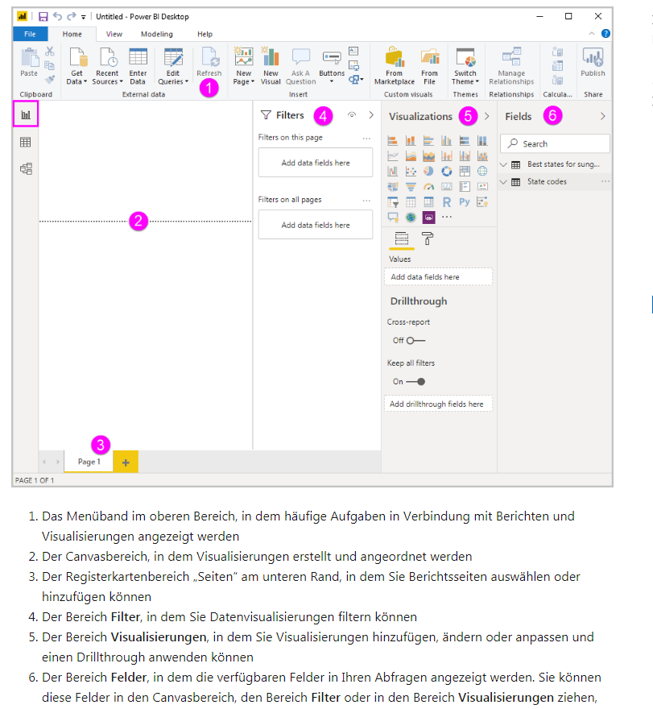

Slide 25
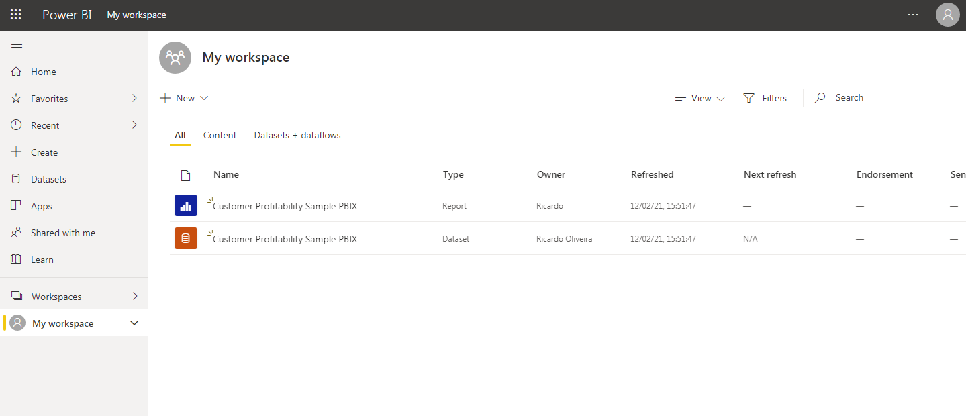
PowerBI.com

Slide 26
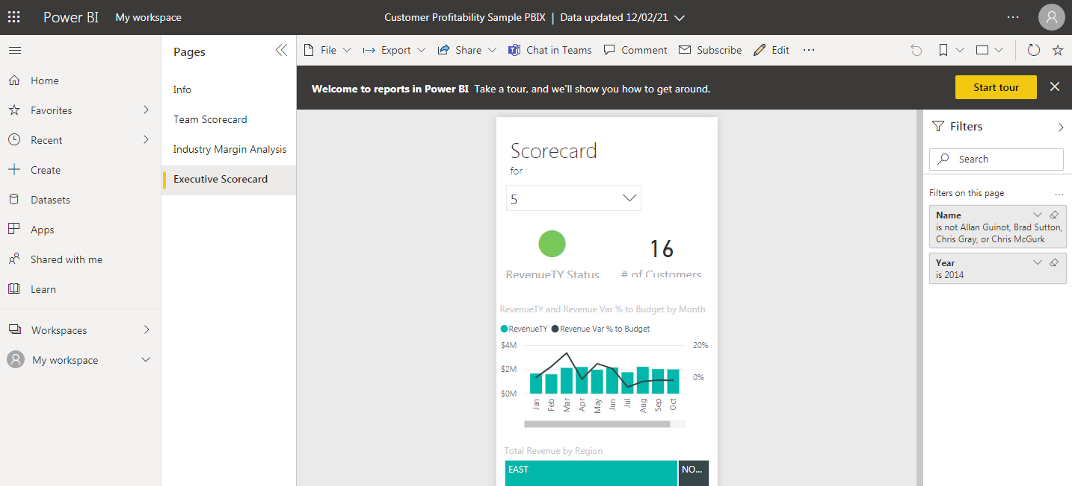

Slide 27
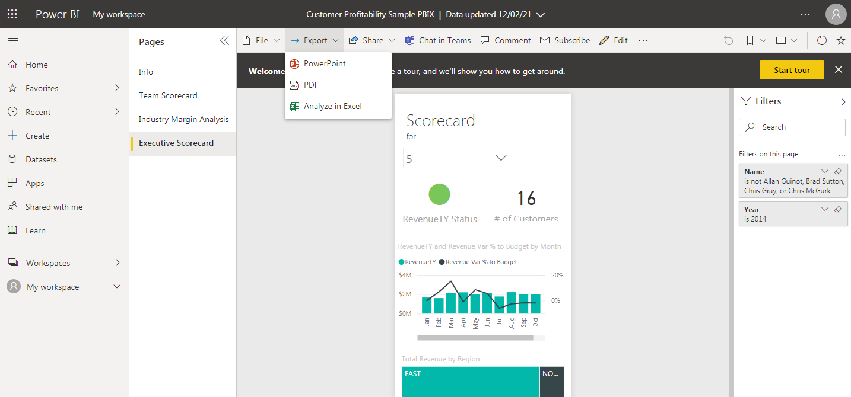

Slide 28
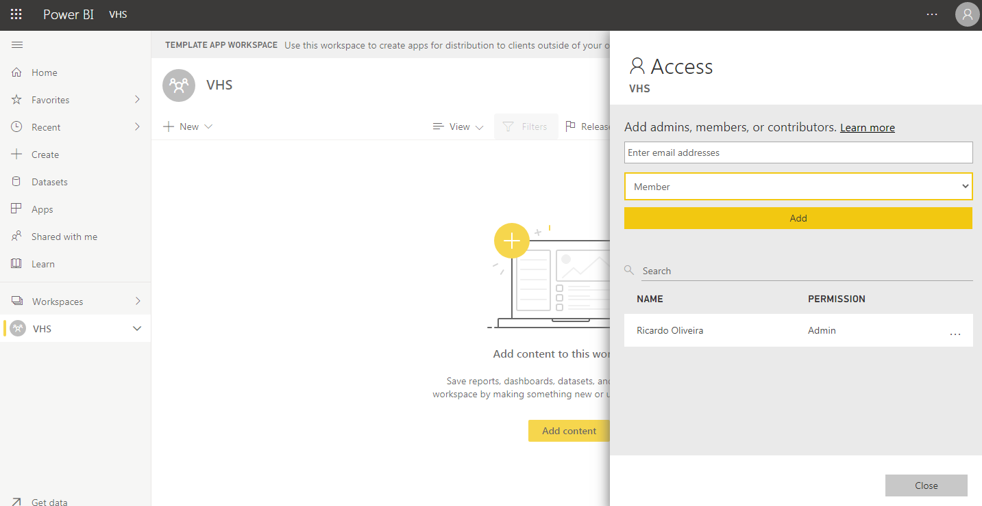

Slide 30
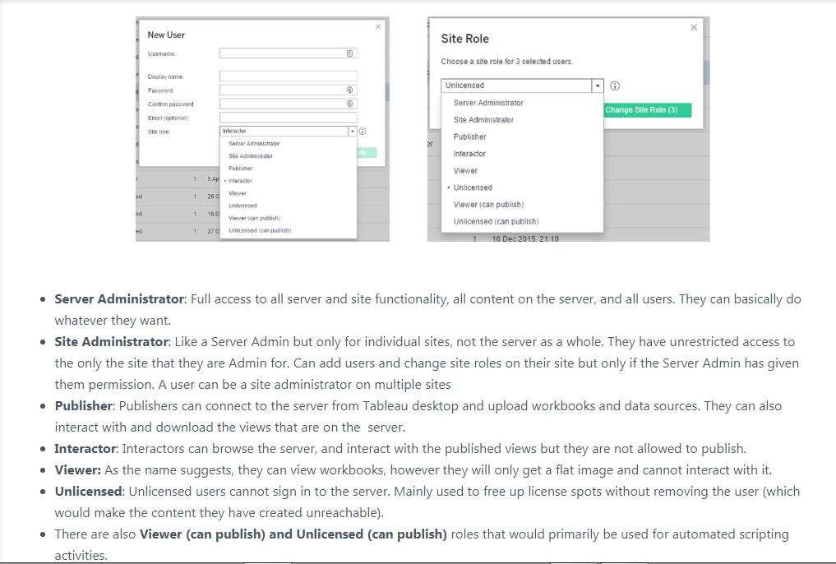
TABLEAU

Slide 31
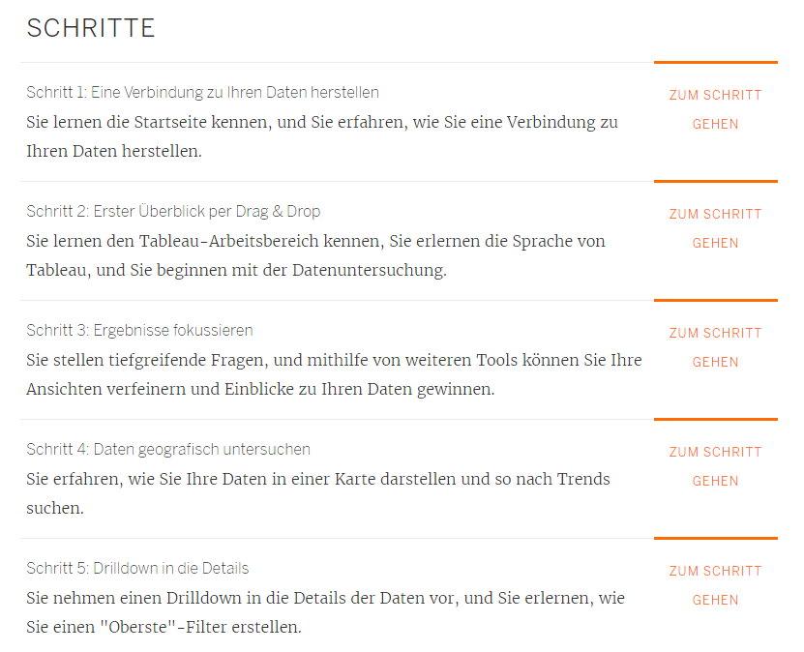
https://help.tableau.com/current/guides/get-started-tutorial/de-de/get-started-tutorial-home.htm

Slide 32
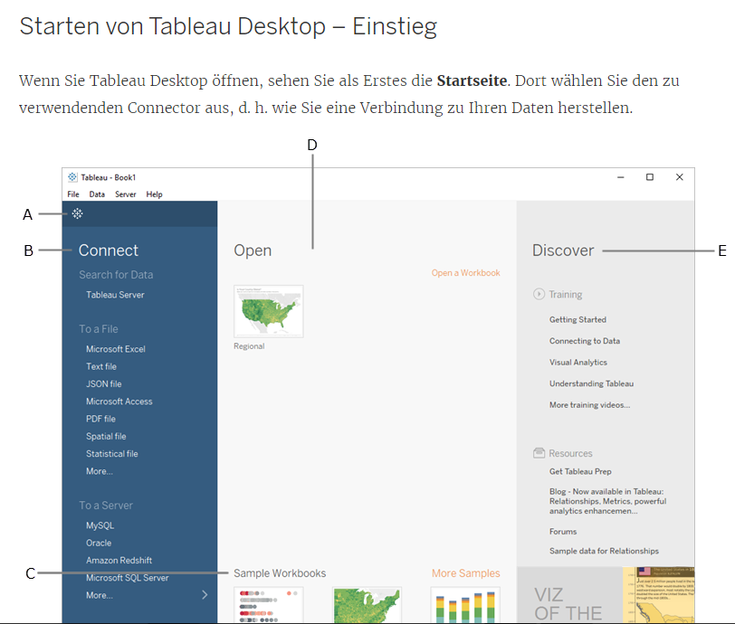

Slide 33
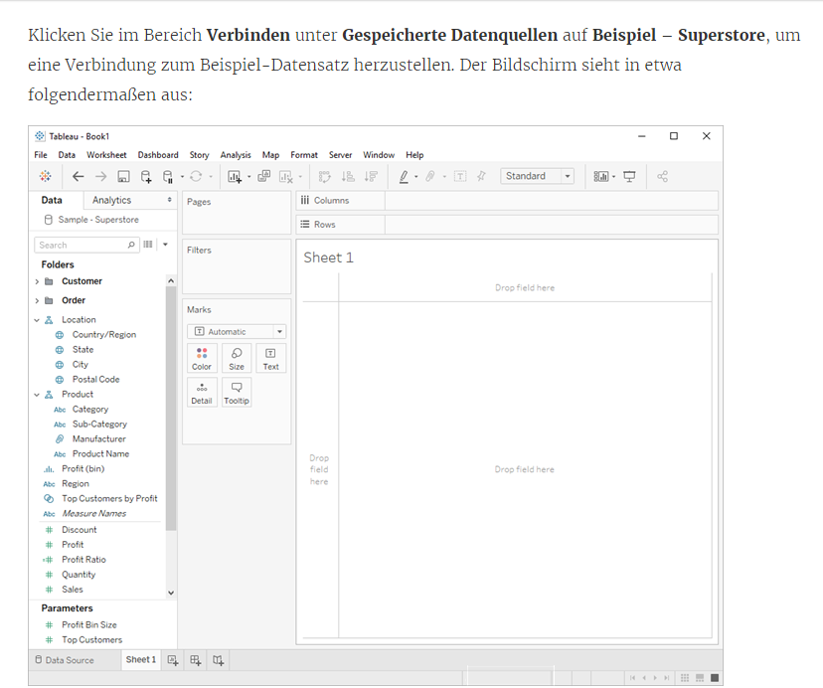

Slide 34
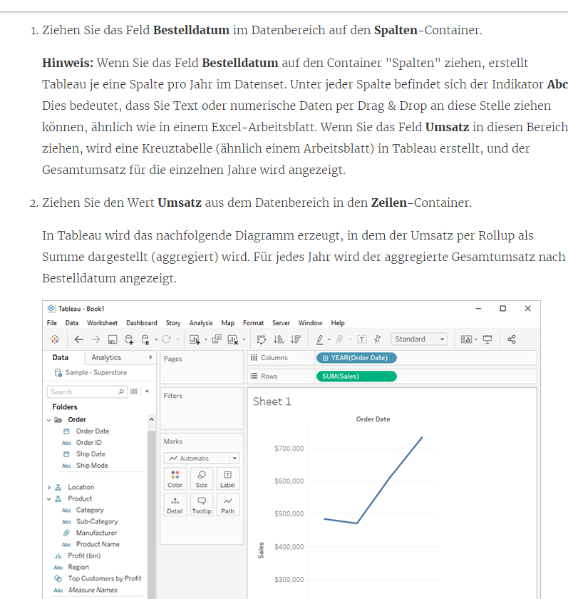

Slide 35
